Slide 1

CSS workshop 1
CSS basics
Strukturering af filer
Responsive design
Video embedding
Validering
Bootstrap

Slide 2
CSS på 3 måder
https://github.com/mortenrold/mul-2sem-2020
Inline styles
Internt stylesheet
Eksternt stylesheet

Slide 3
Fil- og mappenavne
De tre grundregler
Altid små bogstaver
Kun det engelske alfabet (ikke æ, ø, å)
Ingen mellemrum (brug bindestreg hvis ord skal deles)
Andre tips
Vælg nogle navne, der giver mening
Overvej keywords (SEO)
Husk index.html

Slide 4
Filstruktur
Hav samme struktur lokalt og på serveren. Lav den rigtige struktur fra starten på din computer og upload hele ”pakken” til serveren
Opdel arbejdsformater og publicerede formater i forskellige mapper
Din struktur bestemmer, hvilke URL’er/links du får!
Vær konsekvent med din logik

Slide 5
Komprimering af filer
Grundregler
Publicerede filer bør fylde så lidt som muligt
Bitmap-grafik og video fylder mest
Værktøjer
Photoshop: File > Export > Save for Web
http://tinyjpg.com

Slide 6

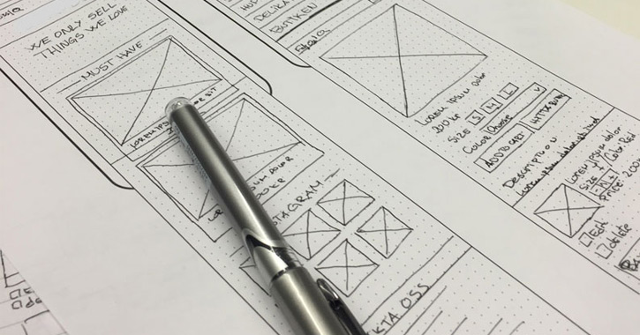
Responsive design
Mobile first!
Den hurtige proces
Sketch (mobile first)
Wireframe (mobile first)
Code (mobile first)
Værktøj i browseren
Firefox Tools > Web Developer > Responsive Design Mode
Chrome View > Developer > Developer Tools

Slide 7
Responsive design: Vigtige kodebidder
Meta viewport: https://www.w3schools.com/css/css_rwd_viewport.asp
Media queries: https://www.w3schools.com/cssref/css3_pr_mediaquery.asp
Responsive images: https://www.w3schools.com/Css/css_rwd_images.asp

Slide 8
Video
Egen video-fil
<video> tag
Flere muligheder for autoplay, loop, baggrunde mv.
https://www.w3schools.com/howto/howto_css_fullscreen_video.asp
Youtube
Embed i iframe (find kode på Youtube: del > integrer)
Kræver et lille ”hack” for at være responsiv

Slide 9
Validering af markup (HTML)
https://validator.w3.org/

Slide 10
Bootstrap
https://getbootstrap.com/ (”Get started”)
Brug starter template
Opdeling
Layout: grid
Content: styling af tags
Components: færdige ”byggeklodser”
Utilities: egenskaber

